Slide 1



ОБЯЗАТЕЛЬНОЕ СОЦИАЛЬНОЕ МЕДИЦИНСКОЕ СТРАХОВАНИЕ
«ЗАБОТА О КАЖДОМ ПАЦИЕНТЕ»
Астана, 2026г.

Slide 2


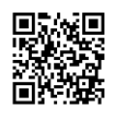
СИСТЕМА ОСМС: ЧТО МЫ ЗНАЕМ О НЕЙ?
Система обязательного социального медицинского страхования:
не является накопительной
обеспечивает равный доступ к медицинским услугам ОСМС
не зависит от размера взносов и отчислений
Пациенты, у которых отсутствует статус застрахованности в системе ОСМС:
могут получать медицинские услуги в рамках гарантированного объема
не могут получать медуслуги в пакете ОСМС
Закон Республики Казахстан
«Об обязательном социальном
медицинском страховании»
от 16 ноября 2015 года

Slide 3
ОСНОВНЫЕ ПРИНЦИПЫ ОСМС:
Соблюдение и исполнение законодательства РК об ОСМС
01
01
Обязательность уплаты отчислений и (или) взносов
02
02
Солидарная ответственность государства, работодателей и граждан
03
03
04
Доступность и качество оказываемой медицинской помощи
04
05
Использование активов Фонда исключительно на оказание медицинской помощи в системе ОСМС
05
06
06
Гласность деятельности Фонда
Notes:
Закон об осмс 6 пунктов принципы

Slide 4

Какие категории освобождены от уплаты взносов и отчислений
за 14 категорий граждан РК взносы на ОСМС оплачиваются из средств
республиканского бюджета, в их числе:
1) дети
2) неработающие беременные женщины
3) неработающее лицо, воспитывающее ребенка до достижения им возраста 3 лет
4) лица, находящиеся в отпусках в связи с беременностью и родами, по уходу за ребенком до достижения им возраста 3 лет
5) неработающие лица, осуществляющие уход за ребенком с инвалидностью
6) неработающие, ухаживающие за лицом с инвалидностью первой группы
7) получатели пенсионных выплат, в том числе ветераны Великой Отечественной войны
8) лица, отбывающие наказание по приговору суда в учреждениях УИС (за исключением учреждений минимальной безопасности)
9) лица, содержащиеся в следственных изоляторах, а также неработающие лица, к которым применена мера пресечения в виде домашнего ареста
10) неработающие кандасы
11) многодетные матери, награжденные орденами «Алтын алқа», «Күміс алқа», «Мать-героиня», или «Материнская слава» I и II степени
12) лица с инвалидностью
13) студенты и школьники очной формы обучения (среднее, техническое, профессиональное, высшее образование, послевузовское)
14) неработающие получатели государственной адресной социальной помощи
за 2 категории граждан РК взносы на ОСМС оплачиваются из средств местного бюджета, в их числе:
1) лица, зарегистрированные в качестве безработных, за исключением лиц, трудоустроенных на субсидируемые рабочие места или направленных на профессиональное обучение на рабочем месте у работодателя
2) неработающие лица, не отчисляющие обязательные пенсионные взносы в течение последних трех месяцев и относящиеся к кризисному или экстренному уровню социального благополучия

Slide 5
Платежи на ОСМС в 2026 году
2,2
млн. человек
Отчисления (121 КНП) - 3% от дохода работника, за счет работодателя Объект исчисления не более 40 МЗП (3,4 млн. тенге)
Взносы (122 КНП) – 2% из заработной платы работника
Объект исчисления не более 20 МЗП (1,7 млн. тенге)
Работодатели
Работники по договорам гражданско-правового характера
Взносы (122 КНП) - 2% от дохода
Объект исчисления не более 20 минимальных заработных плат
ИП и лица, занимающиеся частной практикой
Взносы (122 КНП) - 5% от 1,4 Минимальной заработной платы - 5950 тенге
Взносы (122 КНП) - 5% от минимальной заработной платы - 4250 тенге
Самостоятельные плательщики
24,8% от дохода работника, перечисляется одной суммой. Государственная корпорация направляет на отчисления ОСМС – 12,1%, на взносы - 8,1%.
Плательщики единого платежа
Физические лица, применяющие специальный налоговый режим для самозанятых (платформенная занятость)
Взносы (122 КНП) – 1% от дохода полученные за месяц осуществления деятельности в рамках применяемого режима

Slide 6

Присвоение статуса застрахованности
Статус потребителя медицинских услуг (застрахован):
При наличии непрерывных ежемесячных поступлений взносов и (или) отчислений за последние 12 месяцев
Освобожденные от уплаты платежей на ОСМС
Статус
«Застрахован»
Причины отсутствия статуса застрахованности:
Имеются неуплаченные периоды за последние 12 месяцев (сезонный работник, длительный больничный, при переходе на другую работу)
Неполный платеж (отсутствуют взносы работников)
Некорректно уплачен период длительного отпуска
Не актуализировалась льготная категория
Статус
«Незастрахован»

Slide 7
Алгоритм уплаты платежей на ОСМС за время длительных отпусков работников
Длительный отпуск у отдельных категорий работников составляет 56 дней
Возьмем пример: отпуск
с 1 июля по 25 августа.
За этот период сумма отпускных исчислена в размере 168 000 тенге
(за 56 дней)
То есть отпускные исчислены с дохода за 31 день июля и 25 дней августа и соответственно с этих доходов необходимо уплатить взносы и отчисления на ОСМС
Значит доход работника с отпускных за июль составил 93000 тенге, а доход с отпускных за август составил 75000 тенге
Правильно:
В приложении к платежному поручению
1 строка: отчисления за июль (КНП 121) – 2790, взносы за июль (КНП 122) - 1860 тенге;
2 строка: отчисления за август (КНП 121) –
2250, взносы за август (КНП 122) - 1500 тенге
У работника 12 платежей
Статус
застрахован
Поручение
Неправильно:
отчисления за июль (КНП 121) – 5040,
взносы за июль (КНП 122) - 3360 тенге;
отчисления и взносы за август не
перечисляются
Статус
незастрахован
У работника 11 платежей
Последствия неправильной уплаты платежей с длительных отпусков
Пропущенный взнос не будет учтен для статуса застрахованности, вследствие чего медпомощь в ОСМС будет недоступна

Slide 8
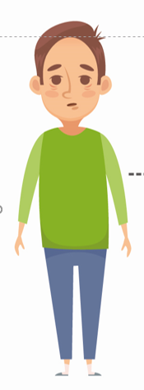



АЛГОРИТМ УПЛАТЫ ПЛАТЕЖЕЙ НА ОСМС ЗА БОЛЬНИЧНЫЕ
Больничный за период с июля по сентябрь
Выплачивает в сентябре выплату по больничному листу за период с июля по сентябрь
Июль и август работник оплачивает как самостоятельный плательщик
АЛГОРИТМ УПЛАТЫ ПЛАТЕЖЕЙ НА ОСМС ЗА ОТПУСКА БЕЗ СОДЕРЖАНИЯ
Беру отпуск без содержания на два месяца
У вас не будет начисленного дохода и мы за вас не будем оплачивать ОСМС
Работник оплачивает как самостоятельный плательщик

Slide 9

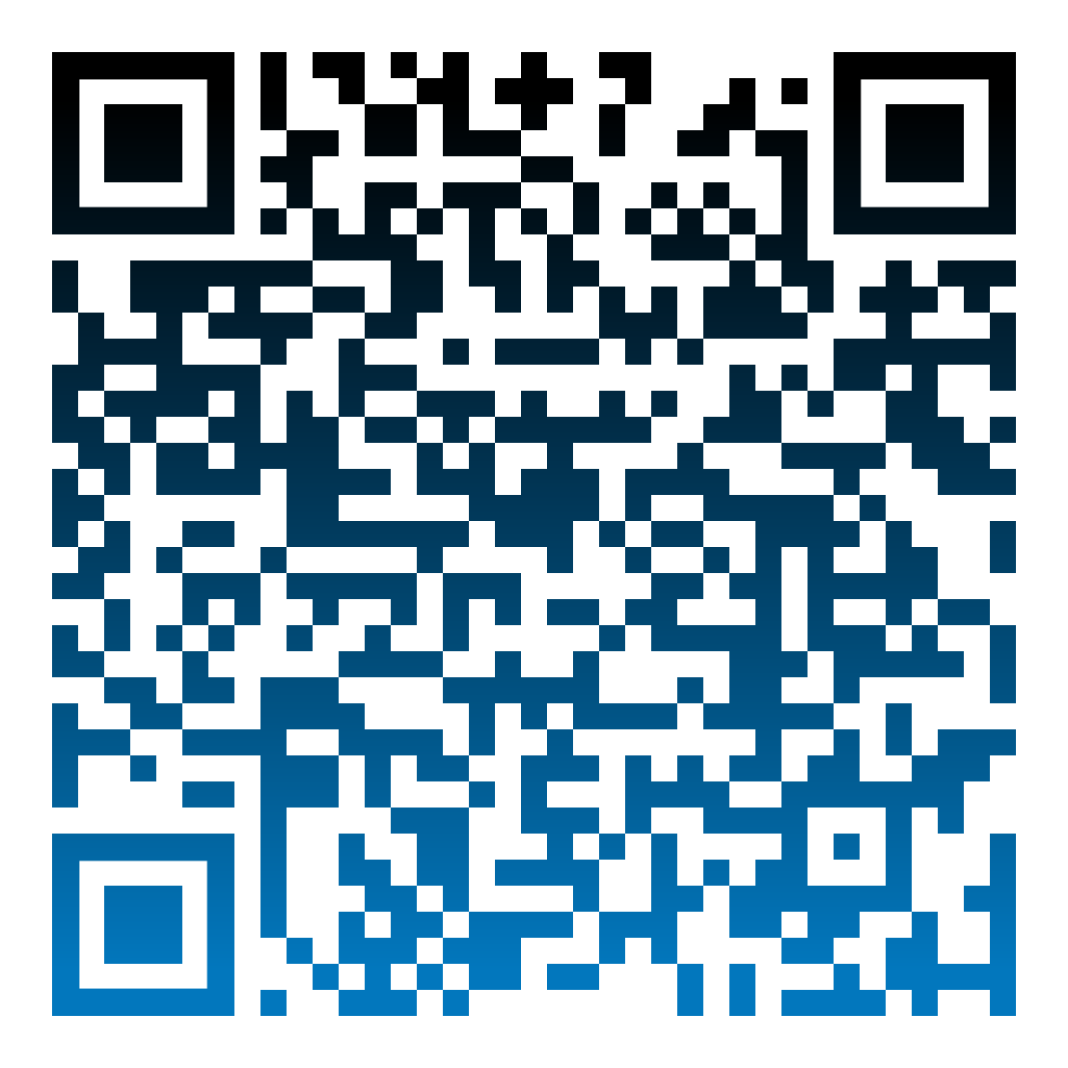
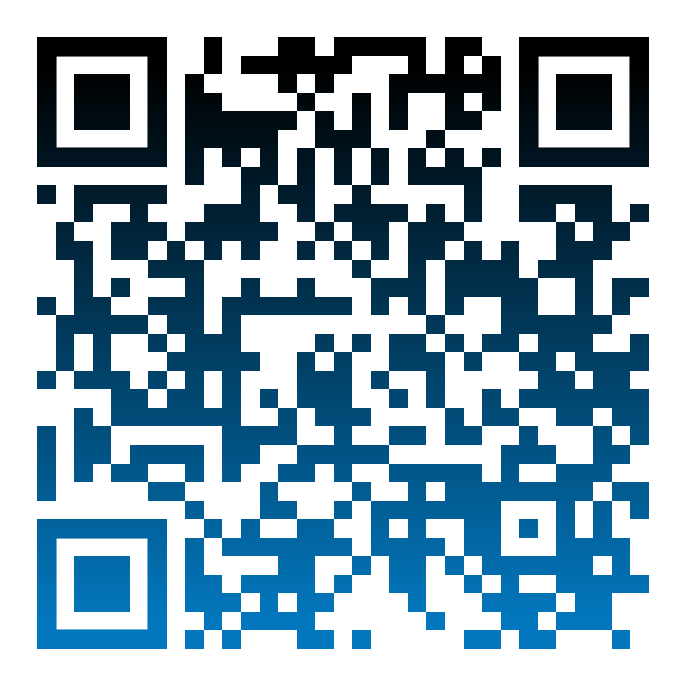
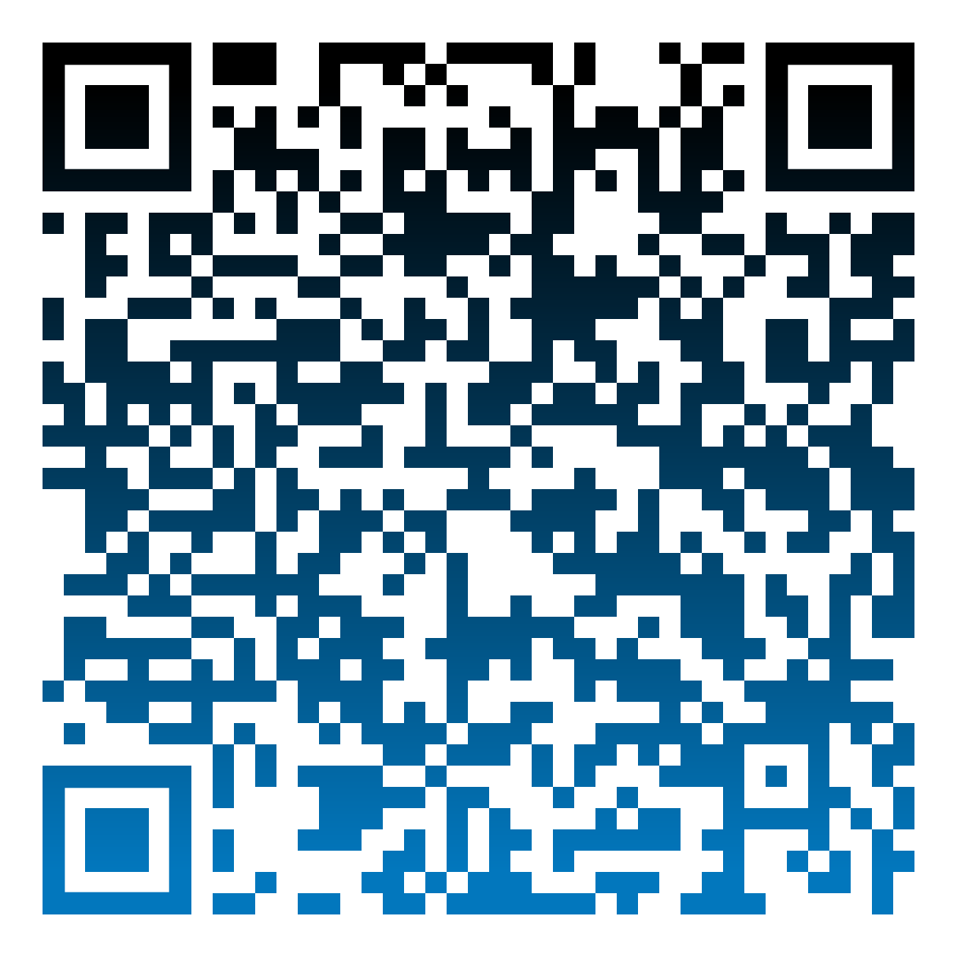


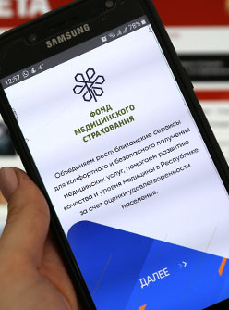
КАНАЛЫ СВЯЗИ ДЛЯ НАСЕЛЕНИЯ
КАК МНЕ ОПЛАТИТЬ ВЗНОС?
Любое отделение банка второго уровня
АО «Казпочта»
Мобильные приложения Kaspi Bank, Halyk Bank, Банк Центр Кредит, Freedom Bank, Bank Bereke
Через терминалы самообслуживания Касса 24 и Qiwi кошелек
КАК МНЕ ПРОВЕРИТЬ СВОЙ СТАТУС?
КАК МНЕ ОБРАТИТЬСЯ В ФОНД?
Мобильное приложение Qoldau 24/7
Официальный сайт Фонда социального медицинского страхования
Телеграм-бот @SaqtandyruBot
На портале Egov (Здравоохранение -> Информация о медицинских услугах и о перечисленных суммах в ОСМС)
На официальном сайте Фонда
Мобильное приложение Qoldau 24/7

Slide 10


ВМЕСТЕ
СОХРАНИМ ВАШЕ ЗДОРОВЬЕ!
MSQORY.KZ
МЫ СОТРУДНИЧАЕМ ДЛЯ ОБЕСПЕЧЕНИЯ ИНФОРМИРОВАННОСТИ НАСЕЛЕНИЯ ОБ ОКАЗАНИИ МЕДИЦИНСКОЙ ПОМОЩИ В СИСТЕМЕ ОСМС И ДОСТИЖЕНИЯ ЕДИНСТВА ЦЕЛЕЙ

